Slide 1
Webinar
Escala Eventual
Módulo Frequência
Instrutora: Ariane Santos

Slide 2
Escala Eventual
O objetivo dessa rotina é criar uma escala eventual, onde não é necessário alterar a escala no cadastro do funcionário, em caso de escala por um período determinado, como férias, alteração de horário por um mês.
Menu: Cadastro > Frequência > Escala Eventual
WEBINAR Cadastro de Parâmetro

Slide 3
• Inserir empresa e filial
• Informar o Registro do funcionário.
• Incluir a Data Início e a Data Fim do período que a escala deverá vigorar parar o funcionário.
• Informar o código do Horário e o código da Escala.
• Clicar em gravar
Menu: Cadastro > Frequência> Escala Eventual
WEBINAR Escala Eventual

Slide 4
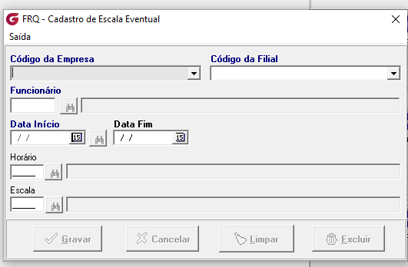
Menu: Cadastro > Frequência > Escala Eventual
WEBINAR Escala Eventual

Slide 5
WEBINAR Escala Eventual

